Slide 1

TRƯỜNG ĐẠI HỌC TÀI NGUYÊN VÀ MÔI TRƯỜNG TP.HCM KHOA : HỆ THỐNG THÔNG TIN VÀ VIỄN THÁM
BÁO CÁO
QUẢN LÝ BÁN VÉ MÁY BAY
STT | Họ và tên | Mã số sinh viên
1 | Trần Thanh Lâm | 0950080127
2 | Nguyễn Hoàng Minh Tuấn | 0950080080
TP.HCM,ngày 18 tháng 4 năm 2023

Slide 2
NỘI DUNG BÁO CÁO
I. Giới thiệu
II. Project Charter
III. Quản lý chi phí
IV. Sơ đồ Gantt

Slide 3
I. GIỚI THIỆU
Quản lý bán vé máy bay giúp khách hàng dễ dàng mua vé trực tuyến hoặc trực tiếp. Ứng dụng cũng cung cấp các công cụ giúp khách hàng dễ dàng so sánh giá và đặt chuyến bay nhanh chóng. Hơn nữa, các nhà quản lý bán vé được trang bị công nghệ tiên tiến cho phép họ cung cấp dịch vụ tới khách hàng được tối ưu hóa, để khách hàng có thể nhận được ưu đãi tốt nhất và tìm được chuyến bay ưng ý nhất cho nhu cầu của bạn.

Slide 4
II. PROJECT CHARTER
THÔNG TIN DỰ ÁN
Tên dự án | Quản lý dự án bán vé máy bay
Nhà tài trợ | Vietnam Airlines
Người quản lý dự án | Nguyễn Hoàng Minh Tuấn, Trần Thanh Lâm
Ngày bắt đầu dự án – Ngày kết thúc | 21/2/2023 - 21/4/2023
Mục đích dự án | Đặt vé nhanh chóng Hãng khách hàng đặt có thông tin đầy đủ chính xác nhanh chóng Áp dụng nhiều mã giảm để thu hút khách hàng Tư vấn khách hàng Cung cấp vé mới và giá cả hợp lí liên tục
Ngân sách/Tài nguyên | Tiền phụ cấp, tiền hoa hồng và tài nguyên lưu trữ thông tin người dùng trên đám mây.
Tổng đầu tư | 150.000.000 vnd
Cơ quan phê duyệt | Cục hãng hàng không quốc gia Việt Nam

Slide 5
PHẠM VI
Dự án ứng dụng quản lý phần mềm bán vé máy bay trên điện thoại bao gồm các yêu cầu được thống nhất 2 bên như sau : - Quản lý thông tin sản phẩm ( vé máy bay ) - Quản lý thông tin khách hàng ( họ tên, địa chỉ, sdt , cccd,..) - Quản lý đơn hàng (ngày đặt, ngày khởi hành, điểm đến) - Thống kê báo cáo ( số lượng vé bán ra, số lượng vé hủy) - Quản lý tài khoản cửa hàng ( các đại lý bán vé máy bay ) - Quản lý hệ thống ( cập nhật vé máy bay liên tục ) Kèm theo đó là thời gian thực hiện đồ án phải đúng theo quy trình hợp đồng đề ra

Slide 6

3. CÁC VẤN ĐỀ & RỦI RO TIỀM ẨN
Vấn đề / Rủi ro | Miêu tả
- Phát sinh thêm nhiều chức năng khác -Một số nhân viên thích nghi với công việc chậm -Không đảm bảo chất lượng sản phẩm -Không có kế hoạch quản lí rủi ro -Thiếu sự phối hợp giữa các thành viên | -Thêm nhiều chức năng khác không có trong hợp đồng gây ra kéo dài hạn thời gian nộp sản phẩm -Làm ảnh hưởng tập thể khi làm công việc đó -Không đáp ứng được mong đợi của khách hàng,ảnh hưởng uy tín -Khó giải quyết các vấn đề phát sinh -Làm ảnh hưởng tiến trình tốc độ công việc

Slide 7
4. GIẢI QUYẾT VÀ KHÔNG GIẢI QUYẾT
GIẢI QUYẾT | KHÔNG GIẢI QUYẾT
- Phần mềm hỗ trợ thanh toán online - Checkin online - Mua, hủy, hoàn vé | - Ứng dụng không cài được do lỗi điện thoại của khách - Không thể giúp khách hàng kiểm tra visa và hộ chiếu của họ - Không thể giúp khách hàng đặt chỗ trên các chuyến bay phục vụ cho người khuyết tật hoặc có nhu cầu đặc biệt.

Slide 8
5. NGÂN SÁCH DỰ ÁN/ NGUỒN LỰC
Kinh phí và nguồn lực thực hiện dự án
-Kinh phí của công ty ABC thực hiện viết app và nhà tài trợ Vietnam Airlines(cụ thể là 150.000.000 vnd) -Nguồn lực thực hiện là các nhân viên bộ phận văn phòng B phụ trách.

Slide 9
6. NHÓM DỰ ÁN
Vai trò | Họ và tên
Thiết kế giao diện | Trần Thanh Lâm
Viết code | Nguyễn Hoàng Minh Tuấn, Trần Thanh Lâm
Tester | Nguyễn Hoàng Minh Tuấn

Slide 10
7. KẾT QUẢ CHUYỂN GIAO
Nhiệm vụ chính
Hệ thống được thiết kế và có đầy đủ các chức năng mà bên khách hàng yêu cầu. Hệ thống cơ sở dữ liệu của dự án do khách hàng cùng cấp. Mã nguồn của chương trình (source code). Tải liệu hướng dẫn sử dụng (video + chú thích). Tài liệu phát triển dự án. Chạy thử 3 ngày: Hướng dẫn đối tác sử dụng phần mềm. Chạy thử giao diện web truy nhập từ xa.
Bàn giao hợp đồng.

Slide 11
III. QUẢN LÍ CHI PHÍ
Tên Chủ đầu tư / QLBVMB : NHÓM 10
Công việc | Ước lượng chi phí | Dự toán chi phí | Dự toán điều chỉnh chi phí
1.Khảo sát
1.1 Quy trình chuẩn bị (hợp đồng, tài liệu, giấy phép) | + 1 nhân viên + Tiền tài liệu | 100.000
1.2 Tìm kiếm nhân sự | + 1 nhân viên + Tiền tài liệu | 200.000
1.3 Nghiên cứu phần mềm | + 2 nhân viên | 200.000
1.4 Yêu cầu của khách | +1 nhân viên | 500.000
2.Lên kế hoạch thực hiện
2.1Trao đổi với khách hàng thời gian, chi phí | + 1 nhân viên | Tiền lương(15tr)

Slide 12
2.2 Chuẩn bị công cụ, phần mềm thiết kế. | + Tiền bản quyền mua phần mềm, tiền mua bản quyền hãng | Giao động 5.000.000 – 6.000.000 | Tùy thuộc vào nhu cầu khách hàng cũng như gía cả thị trường
2.3 Lên kế hoạch các chức năng cần có của phần mềm | + 2 nhân viên | Tiền lương (15tr)
2.4 Phân công nhiệm vụ cho từng thành viên | + Quản lý | Tiền lương(30tr)
2.5 Triển khai code | + 2 Nhân viên | Tiền lương(29tr)
2.6 Triển khai giao diện | + 2 Nhân viên | Tiền lương(30tr)
2.7 Kiểm tra và sửa lỗi | + 2 Nhân viên | Tiền lương(20tr)
2.8 Bàn giao | + 1 Nhân viên | Tiền lương(10tr)
TỔNG |  | 150.000.000vnđ
*Tiền lương : Tùy thuộc vào công việc nhân viên đang đảm nhận, giao động 10.000.000 – 30.000.000/tháng

Slide 13
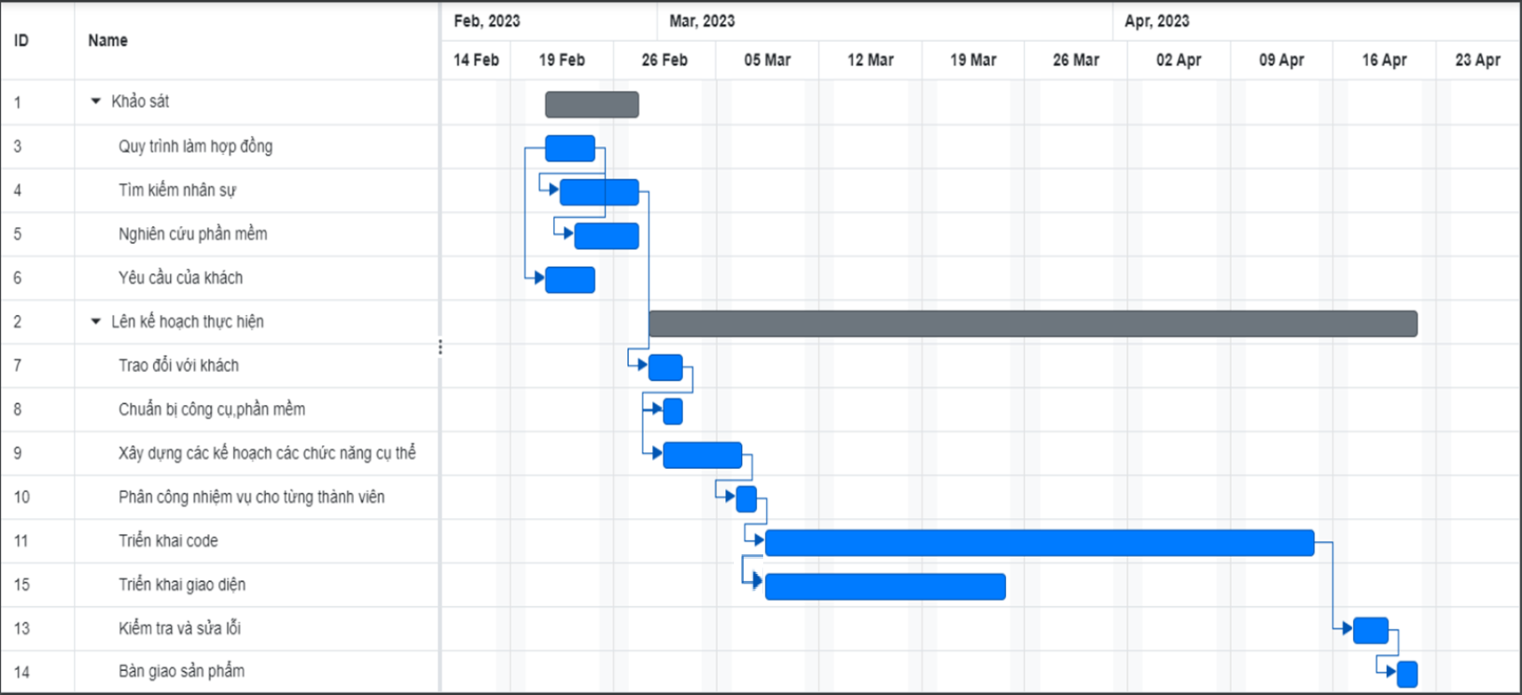
IV. SƠ ĐỒ GANTT

Slide 14




Cảm ơn thầy và các bạn đã lắng nghe nhóm 10 trình bày !

